Slide 1
第三册第六课补充资料

Slide 2
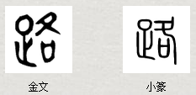
形声字：璐/潞/簬
参考资料：国际电脑汉字及异体字知识库

Slide 3
参考资料：国际电脑汉字及异体字知识库

Slide 4
老师可以挑词语来做活动
词语练习-说一说(身/路)
上半身
身上
路上
电路
全身
合身
上路
出路
一身
不合身
走路
公路
下半身
半路
路面
身心
道路
车身
参考资料：教育部重编国语辞典修订本

Slide 5
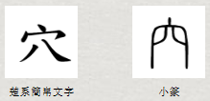
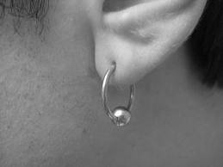
老师可以挑词语来做活动
参考资料：国际电脑汉字及异体字知识库
穿过
说穿
穿針
穿耳洞

Slide 6
形声字：批/秕/妣
参考资料：国际电脑汉字及异体字知识库
相似字：北

Slide 7
老师可以挑词语来做活动
参考资料：国际电脑汉字及异体字知识库
面对
对面
对手
一对
参考资料：教育部重编国语辞典修订本

Slide 8
相似字：熊/態
老师可以挑词语来做活动
参考资料：国际电脑汉字及异体字知识库
全能
能力
太阳能
不可能
参考资料：教育部重编国语辞典修订本

Slide 9
老师可以挑词语来做活动
参考资料：国际电脑汉字及异体字知识库
太阳风
出太阳
太阳花
参考资料：教育部重编国语辞典修订本

Slide 10
形声字：炊
参考资料：国际电脑汉字及异体字知识库
风吹草动

Slide 11
参考资料：国际电脑汉字及异体字知识库
>大于
=于於
<小于

Slide 12
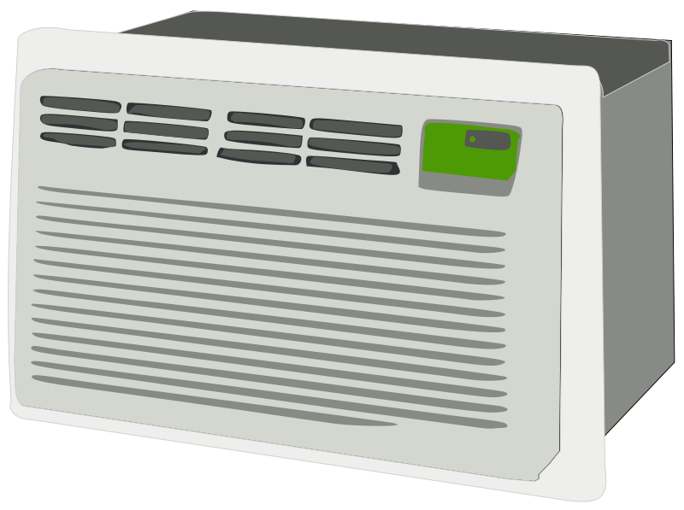
相似字：泠
参考资料：国际电脑汉字及异体字知识库
冷气机

Slide 13
参考资料：国际电脑汉字及异体字知识库
热带鱼

Slide 14
老师可以挑词语来做活动
词语练习2-说一说(冷/热)
热心
热门
冷门
热身
热愛
冷风
热水
热力
冷言冷语
一头热
热能
冷天
热中
地热
冷笑话
大热天
参考资料：教育部重编国语辞典修订本

Slide 15
形声字：纍
参考资料：国际电脑汉字及异体字知识库
累人

Slide 16
相似字：目/白/百
参考资料：国际电脑汉字及异体字知识库
老师可以挑词语来做活动
自动
自己人
全自动
不自知
半自动
不自在
自白书
参考资料：教育部重编国语辞典修订本

Slide 17
形声字：記/紀/杞/忌
参考资料：国际电脑汉字及异体字知识库
相似字：已
知己

Slide 18
部首字

Slide 19
找一找(足)
朋友
你跟我，我跟你，
跑一跑，跳一跳，
在路上，在心上，
跟在前，跟在后，
手拉手，就足夠。
跤
促
踝
捉
踏
蹦
蹤
作者：德州陳美杏老師

Slide 20
又哭又吵
唱歌
吐气
吹牛
吃饭
拍手叫好
问路
咬人
告诉
团体比赛：做字卡，把字拆开，老师念字，先把字组好的赢。
活动：从第一课开始制作部件卡，累积部首部件玩游戏

Slide 21
找一找(口)
吗
吊
吞
呱
古
啦
吩
哈
吾
否
嘲
呂
吐
另
品
吠

Slide 22
问
风兒吹呀吹，问我何時回？
鸟兒叫呀叫，问我同歌唱，
狗兒吵呀吵，问我吃多少？
虫兒咬呀咬，吐丝又结网，
不要告诉我，春天已走了！
作者：德州陳美杏老師

